Slide 1
"Формы двигательной активности в ДОУ".
Подготовил инструктор по физической культуре:
Шичкина Галина Яковлевна

Slide 2
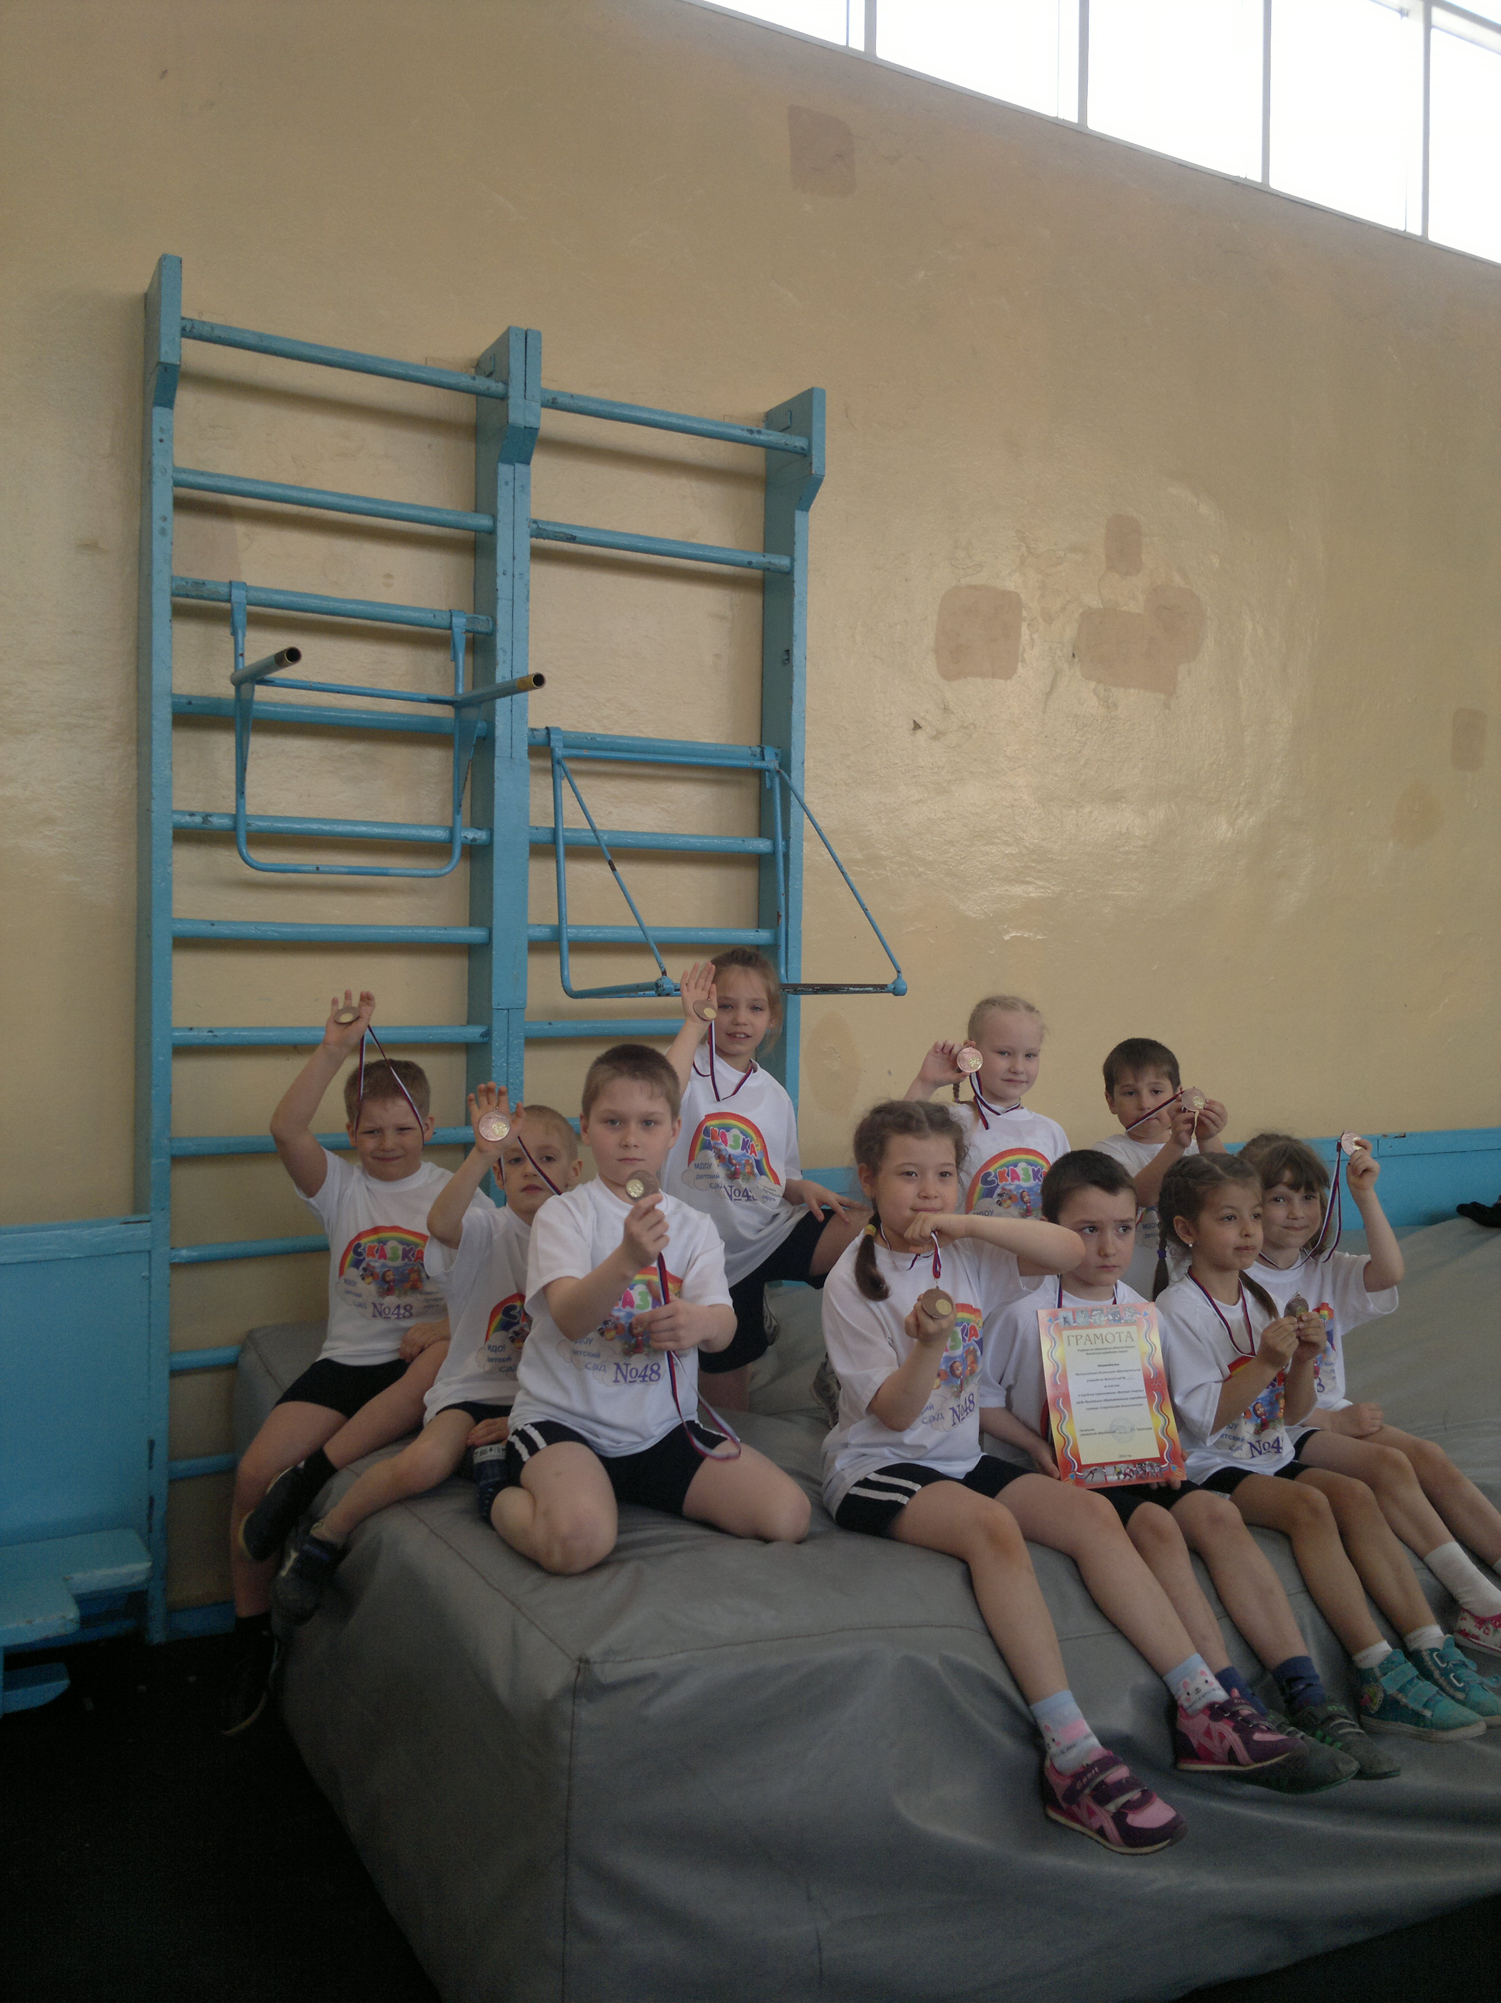
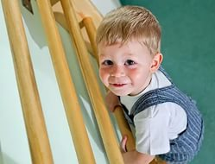
Двигательная активность способствует:
• повышению устойчивости организма к различным заболеваниям;
• росту физической работоспособности;
• нормализации деятельности отдельных органов и функциональных систем;
• появлению положительных эмоций, способствующих укреплению психического здоровья.

Slide 3
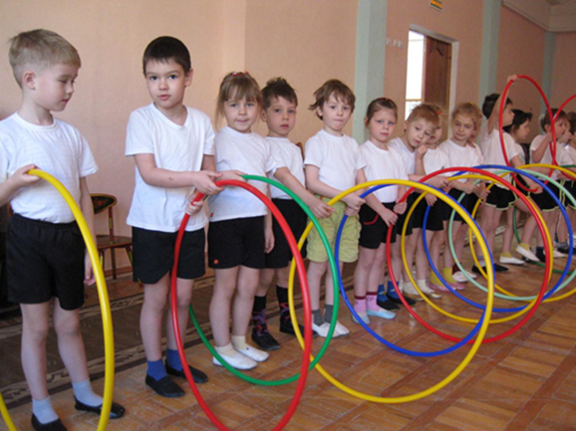
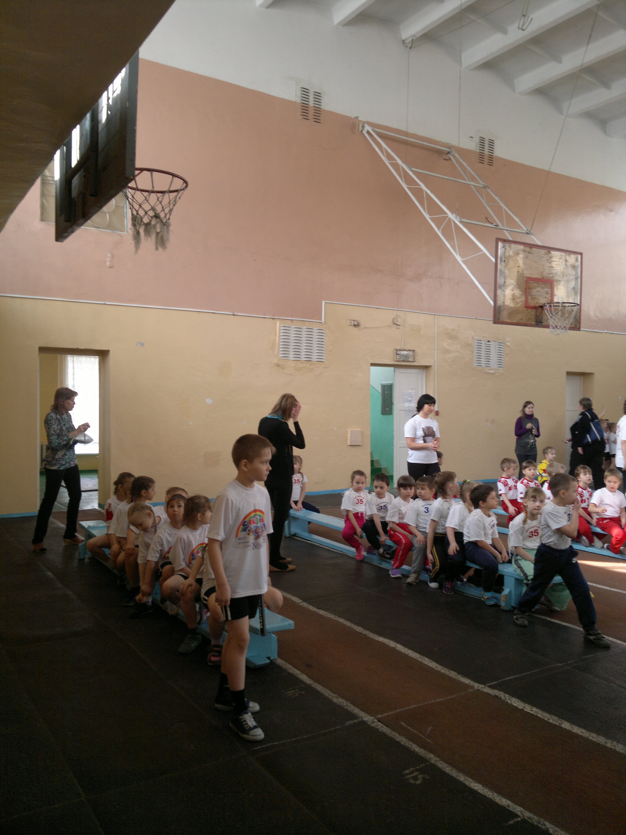
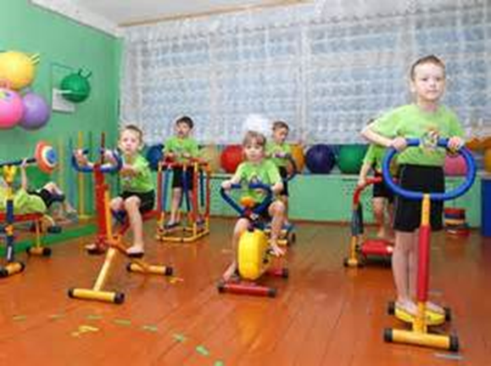
Первое место в двигательном режиме детей принадлежит физкультурно-оздоровительным занятиям.
К ним относятся общеизвестные виды двигательной активности:
утренняя гимнастика
подвижные игры
физические упражнения во время прогулок
физкультминутки
динамические паузы .

Slide 4
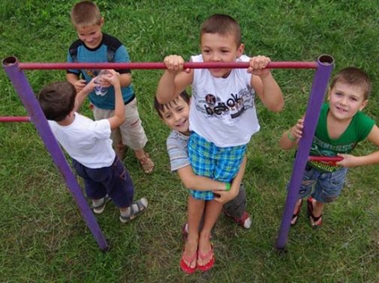
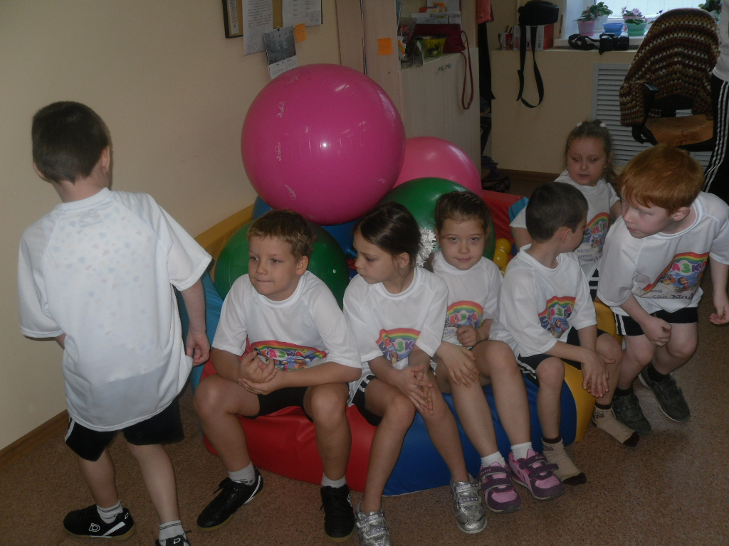
Утренняя гимнастика может проводиться
в разных формах:
▪ Традиционный комплекс утренней гимнастики
▪ Утренняя гимнастика в игровой форме
▪ С использованием полосы препятствий
▪ С включением оздоровительных пробежек
▪ С использованием простейших тренажеров.
Утренняя гимнастика должна проводиться ежедневно до завтрака, в течение 10-12 мин на воздухе или в
помещении (в зависимости от экологических
и погодных условий).

Slide 5
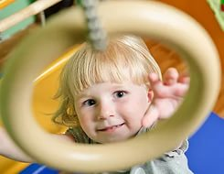
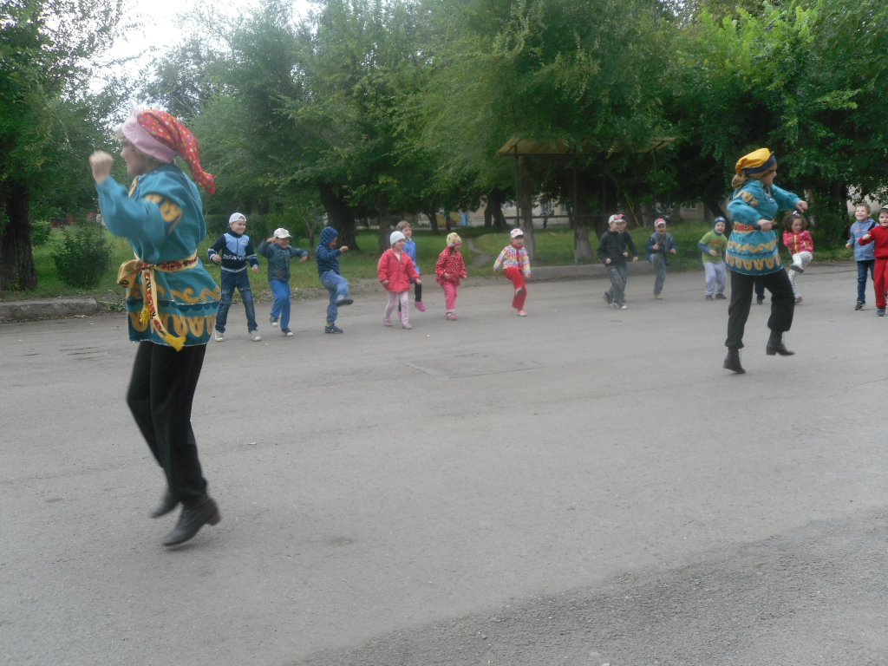
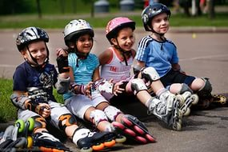
Двигательная разминка.
Проводиться в перерыве между занятиями. Она позволяет активно отдохнуть после умственной нагрузки и вынужденной статической позы.
Двигательная разминка может состоять из 3-4 игровых
упражнений например: «Узнай по голосу», «Закати в лунку
шарик», «Удочка», «Бой петухов»,
по времени (10-12 мин.), доступны детям с разным уровнем ДА.

Slide 6
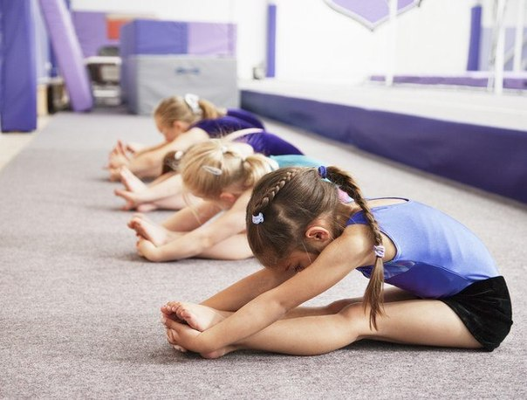
Физкультминутка.
Физкультминутка (кратковременные физические упражнения) проводятся в перерывах между занятиями, а также в процессе самого занятия.
Она состоит из 2-3 упражнений на разгибание туловища, движение рук, активизирующих работу мышц и расширяющих грудную клетку, шага на месте.
Всё это выполняется в течение 1-2 минут.
Физкультминутка между двумя занятиями может
проводиться в виде подвижной игры и упражнений.
Обязательным условием при проведении
физкультминутки является свежий воздух
(открытые фрамуги, окна).

Slide 7

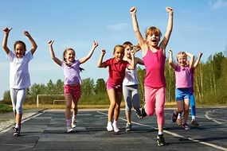
Подвижные игры и физические упражнения на прогулке.
Основными задачами проведения подвижных игр являются:
- дальнейшее расширение двигательного опыта детей,
обогащение его новыми, более сложными движениями;
- совершенствование имеющихся у детей навыков с основных
движениях путем применения их в изменяющихся игровых ситуациях;
- развитие двигательных качеств: быстроты,
выносливости, ловкости;
- воспитание самостоятельности, активности,
положительных взаимоотношений со сверстниками.
На прогулке длительность игр и упражнений составляет 10-12 минут,
Вечером подвижным играм и физическим упражнениям необходимо отводить 10-15 минут

Slide 8
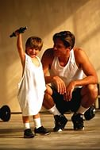
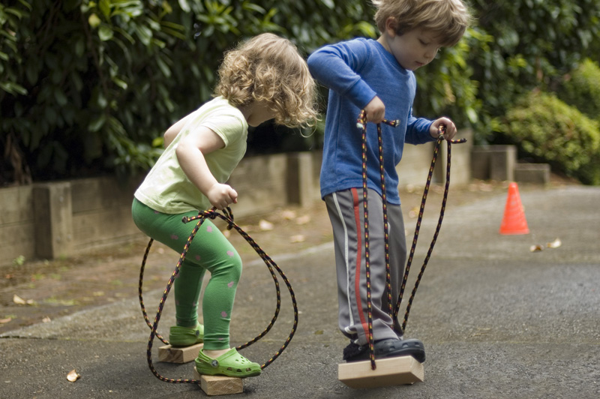
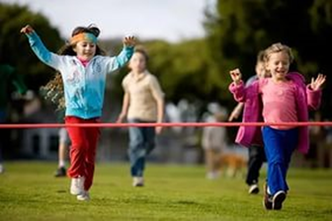
Индивидуальная работа
Индивидуальную работу с детьми по физическому воспитанию необходимо строить на основе знаний возрастных и тщательного изучения индивидуально-типологических особенностей детей.
Добиваясь успеха при обучении двигательным действиям, воспитатель не только предлагает ребёнку правильно выполнить упражнение, например по его образцу, но и старается вызвать интерес к задаче.

Slide 9
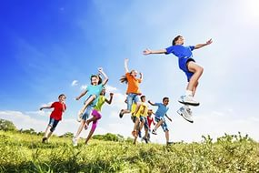
Оздоровительный бег на воздухе.
Оздоровительные пробежки с детьми старшего дошкольного возраста целесообразно проводить 2 раза в неделю в дни, когда нет физкультурных занятий, во время утренней прогулки.
При проведении оздоровительного бега должен осуществляться
индивидуально-дифференцированный подход к детям.
Детям 5-6 лет с высоким и средним уровнем ДА предлагают пробежать два круга (500м), а детям с низким уровнем ДА – один круг.
Дети 6-7 лет с высоким и средним уровнем ДА пробегают
3-4 круга, а малоподвижные – 2 круга.

Slide 10
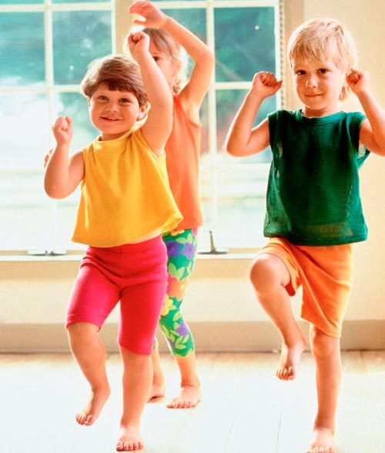
Гимнастика после дневного сна.
В течение года желательно использовать различные варианты гимнастики:
- разминка в постели и самомассаж;
- гимнастика игрового характера;
- с использованием тренажеров или спортивного комплекса;
- пробежки по массажным дорожкам.
Эту гимнастику следует проводить 7-15 минут.

Slide 11
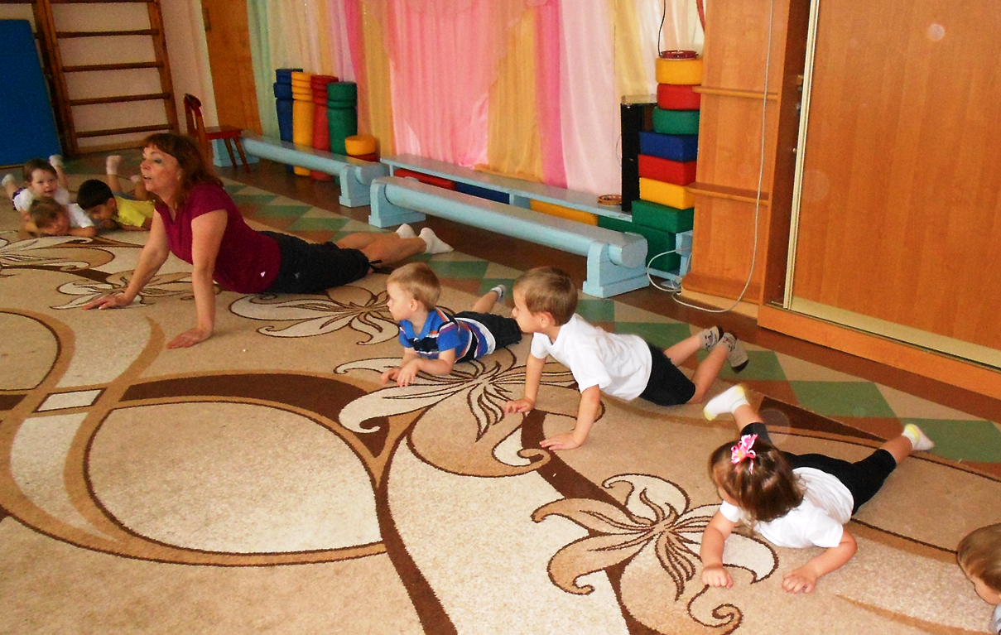
Учебные занятия по физической культуре –
Продолжительность занятий в детском саду для детей
2-3 лет – 15 мин., 3-4 лет – 15-20 мин., 4-5 лет 20-25 мин.,
5-6 лет- 25-30 мин., 6-7 лет – 30-35 мин.
Основные типы физкультурных занятий
традиционное
тренировочное
Игровое
сюжетное
использованием тренажеров простейшего и сложного устройства
по интересам

Slide 12
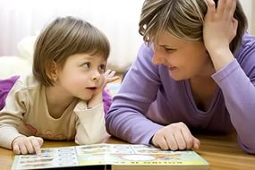
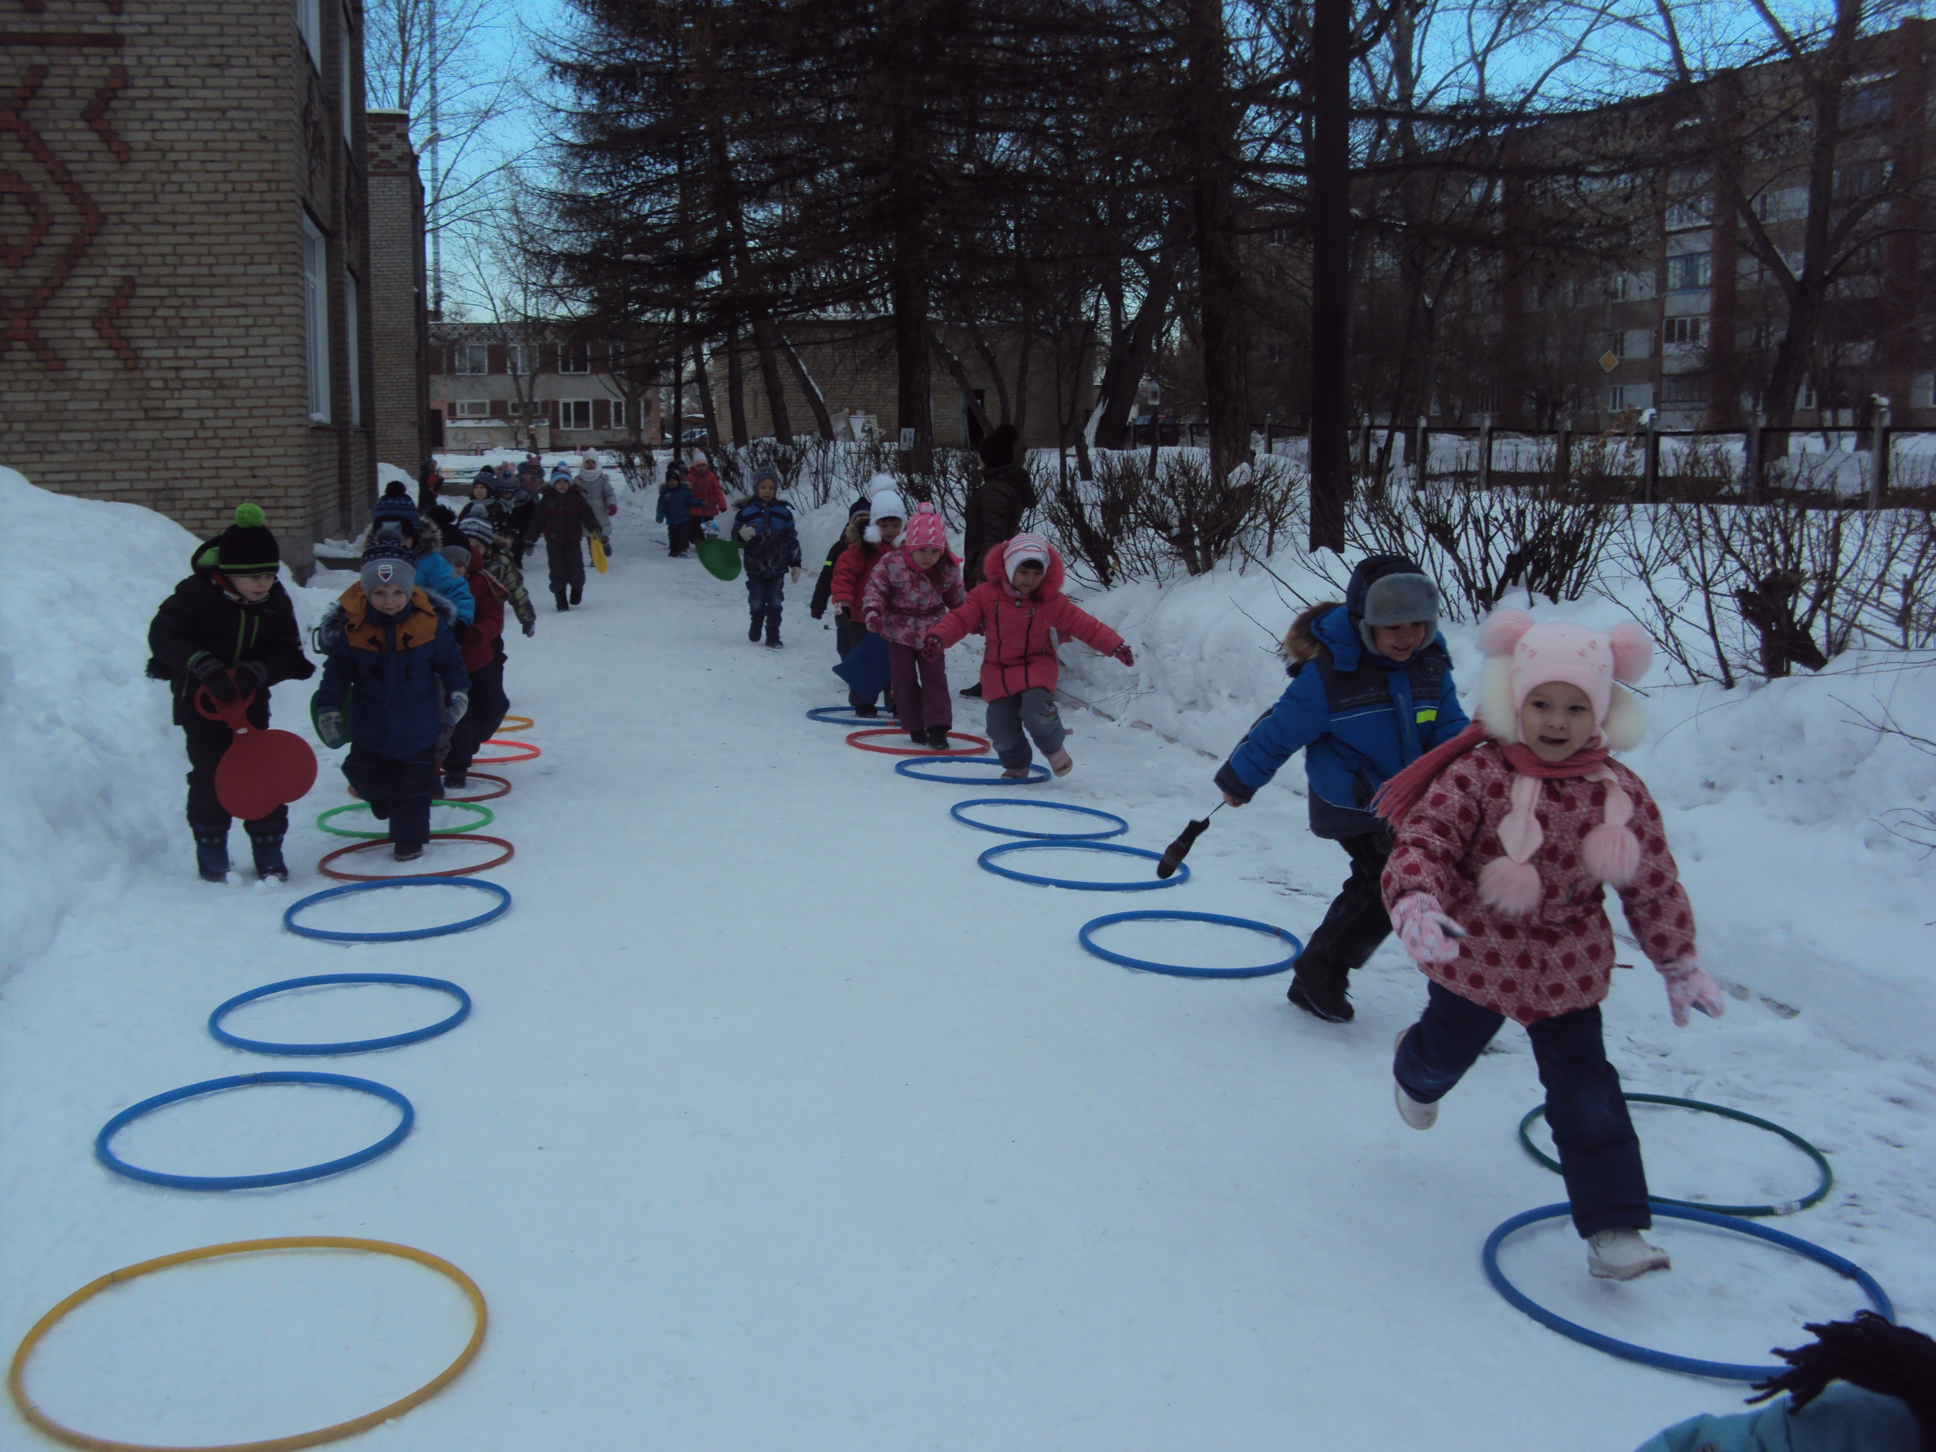
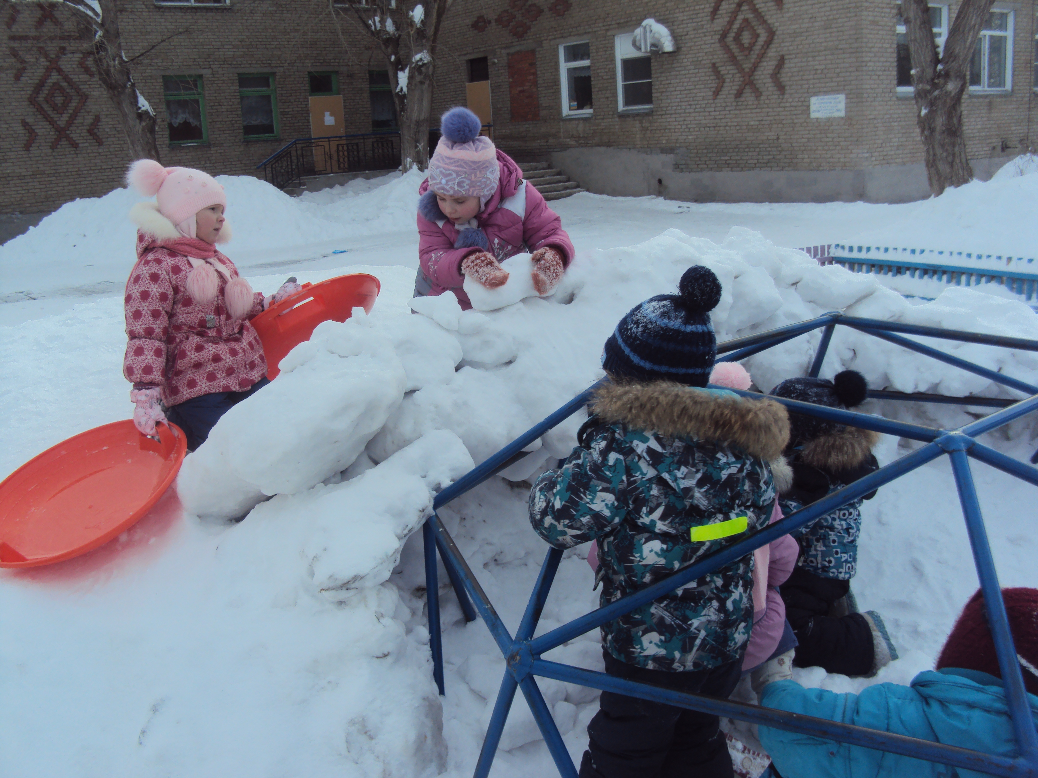
Самостоятельная деятельность
Самостоятельная деятельность является важным источником активности и саморазвития ребенка. Продолжительность ее зависит от индивидуальных проявлений детей в двигательной деятельности.

Slide 13
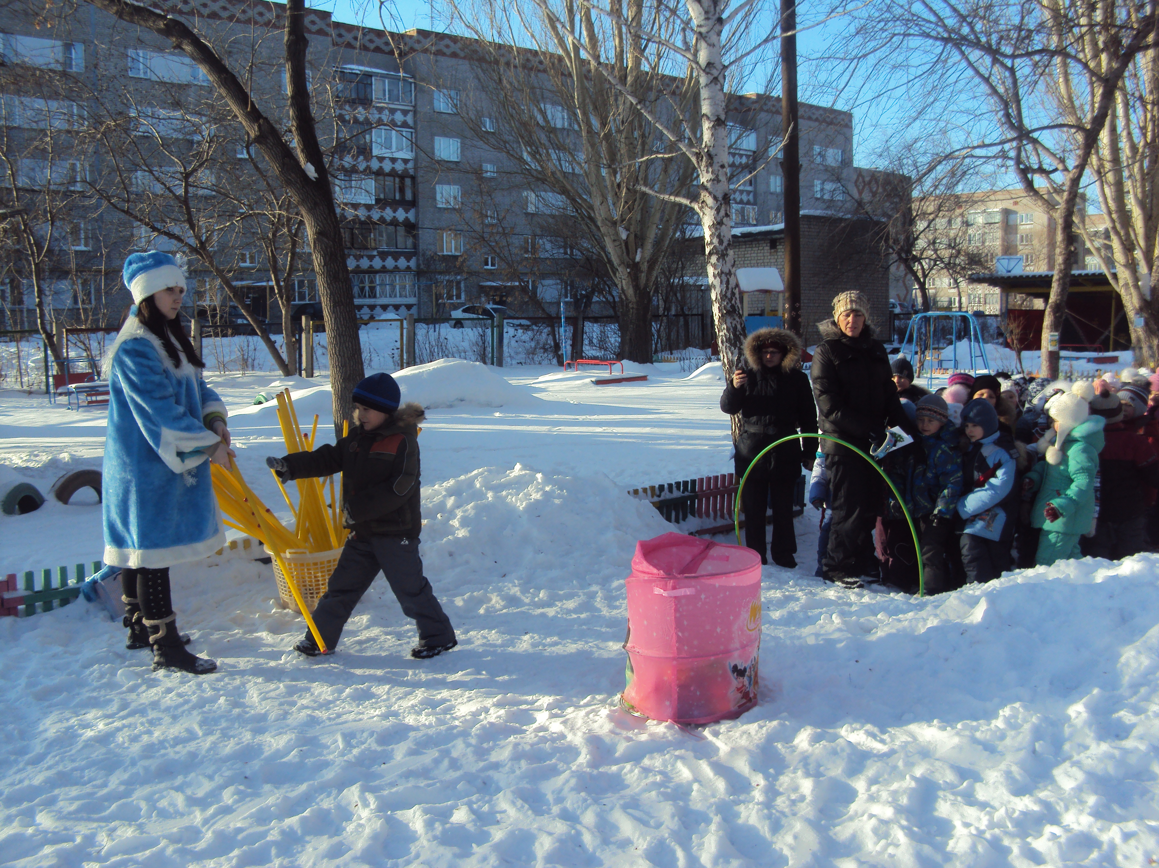
Наряду с перечисленными формами двигательной активности немаловажное значение имеет активный отдых, физкультурно-массовые мероприятия.
К таким мероприятиям относится день здоровья, физкультурный досуг, физкультурно-спортивные праздники на воздухе, игры-соревнования, спартакиады.

Slide 14
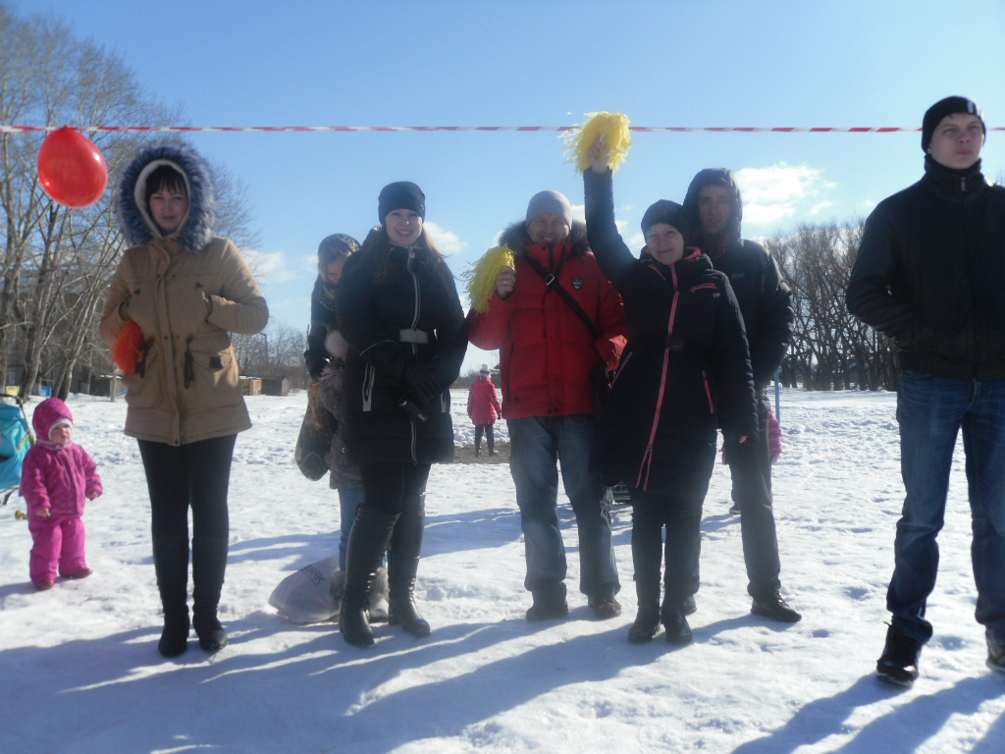
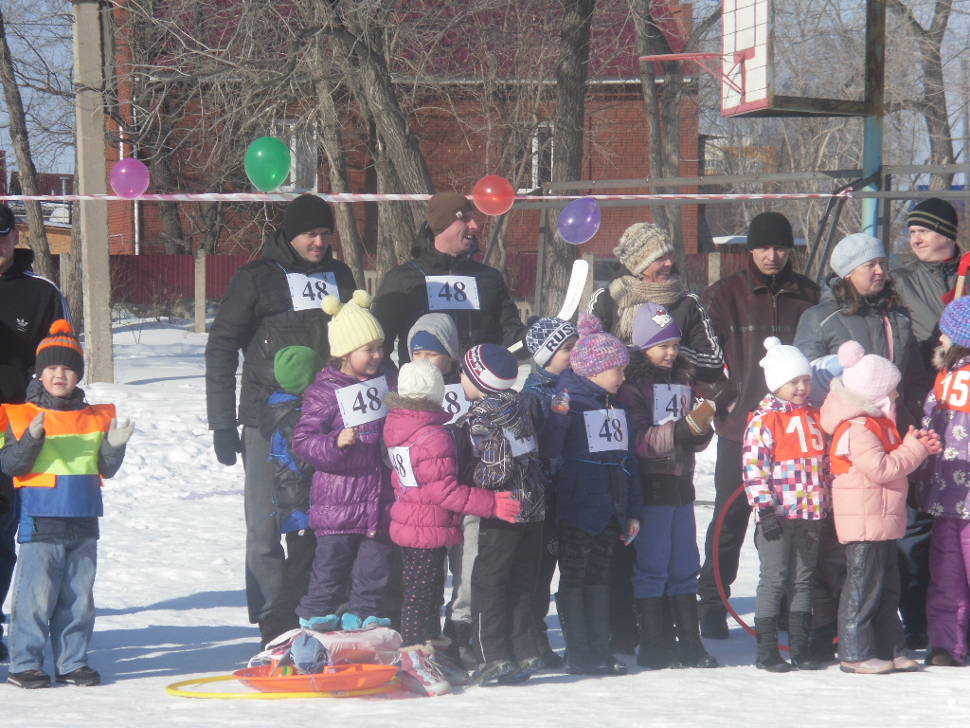
В двигательный режим старших дошкольников входят также и совместная физкультурно-оздоровительная работа детского сада и семьи
домашние задания
физкультурные занятия детей совместно родителями
участие родителей в физкультурно-оздоровительных массовых мероприятиях дошкольного учреждения

Slide 15
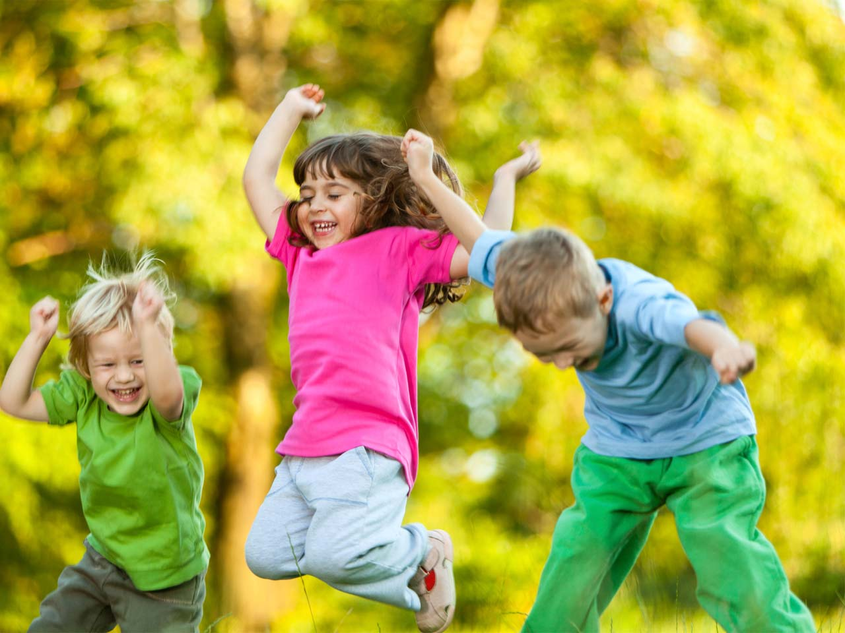
Двигательная активность способствует:
• повышению устойчивости организма к различным заболеваниям;
• росту физической работоспособности;
• нормализации деятельности отдельных органов и функциональных систем;
• появлению положительных эмоций, способствующих укреплению психического здоровья

